Slide 1
Metakognitivní terapie
TERAPEUTICKÁ LEKCE 9:
DEPRESE A MYŠLENÍ

Slide 2
Jaké jsou příznaky deprese?
???
Deprese a myšlení 9.2
Notes:
2

Slide 3
Jaké jsou příznaky deprese?
smutná nálada, skleslost
snížený elán
nízké sebevědomí, strach z odmítnutí
silné obavy (např. ohledně budoucnosti)
narušený spánek, bolesti v těle
narušené myšlení (zhoršená pozornost, paměť) ztráta chuti k jídlu, někdy zvýšená chuť k jídlu pasivita, ztráta zájmů únava ze života, sebevražedné myšlenky …
Deprese a myšlení 9.3
Notes:
3

Slide 4
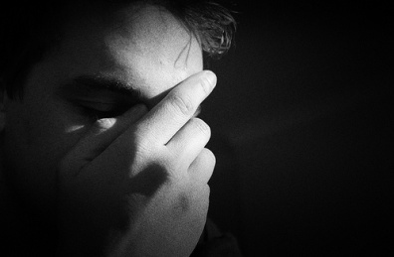
Kořeny deprese:
Narodil jsem se takový… stal jsem se takovým?
Deprese je výsledkem působení mnoha faktorů. Neexistuje žádná jediná příčina deprese.
Dispozice: Existují důkazy, že existuje genetická predispozice k depresivnímu způsobu uvažování a nízkému sebevědomí.
Okolní prostředí: Nadměrně kritizující a zanedbávající rodiče, zážitek ztráty blízké osoby v raném dětství a traumatické životní události mohou vést k negativnímu sebeobrazu.
ALE: Depresivní způsoby uvažování se dají změnit! Deprese není neodvratným osudem!
(„Zoufalství” od fakelvis)
Deprese a myšlení 9.4

Slide 5
A proč se tím vlastně zabýváme?
Mnozí lidé s psychickými problémy mají sklon ke zkreslenému způsobu uvažování, který udržuje depresi.
Tyto zkreslené způsoby uvažování lze změnit pomocí intenzivního a trvalého nácviku.
Deprese a myšlení 9.5

Slide 6
Jedna událost – mnoho různých emocí …
Co vede k odlišným emocím?
Po pracovním pohovoru vám sdělili, že místo, o které jste usiloval, nedostanete.
Možné reakce
Zlost
Klid
Smutek
Zlostné dopisy nebo telefonáty
Zlostné dopisy nebo telefonáty
Pláč a chmurné přemítání
Odpovídání na jiné nabídky zaměstnání
Deprese a myšlení 9.6
Notes:
6
6
Either, applying for other jobs. Or responding to other advertisements.

Slide 7
Jedna událost – mnoho různých emocí …
Co vede k odlišným emocím?
Po pracovním pohovoru vám sdělili, že místo, o které jste usiloval, nedostanete.
Hodnocení/ myšlenky?
Hodnocení/ myšlenky?
Hodnocení/ myšlenky?
Zlost
Klid
Smutek
Zlostné dopisy nebo telefonáty
Zlostné dopisy nebo telefonáty
Pláč a chmurné přemítání
Odpovídání na jiné nabídky zaměstnání
Deprese a myšlení 9.7
Notes:
7
7
Either, applying for other jobs. Or responding to other advertisements.

Slide 8
Jedna událost – mnoho různých emocí …
Co vede k odlišným emocím?
Po pracovním pohovoru vám sdělili, že místo, o které jste usiloval, nedostanete.
Hodnocení/ myšlenky?
„Nejsem na žádnou práci dost dobrý. Jsem naprosto k ničemu.”
Hodnocení/ myšlenky?
„Měl jsem tentokrát smůlu. Ale příště to určitě vyjde. Byla to pro mě dobrá zkušenost.”
Hodnocení/ myšlenky?
„Jejich personální manažer je příliš hloupý, takže nepoznal, že jsem pro tu práci jako stvořený.”
Zlost
Klid
Smutek
Zlostné dopisy nebo telefonáty
Zlostné dopisy nebo telefonáty
Pláč a chmurné přemítání
Odpovídání na jiné nabídky zaměstnání
Deprese a myšlení 9.8
Notes:
8
8
Either, applying for other jobs. Or responding to other advertisements.

Slide 9
Propojení mezi myšlenkami, emocemi (pocity) a chováním
Mnoho věcí spočívá v mysli posuzovatele. Na tutéž situaci reagují různí lide zcela odlišně: Situace sama proto neurčuje, co člověk cítí nebo jak se chová – jsou to myšlenky, které hrají důležitou roli (tj. interpretace, osobní předpoklady a hodnocení). Myšlenky, emoce (pocity) a chování se navzájem ovlivňují.
Způsob uvažování &
osobní postoje
Událost
Myšlenky
Emoce (pocity)
Chování
Deprese a myšlení 9.9
Notes:
9
9

Slide 10

Zkreslené uvažování a nevhodné způsoby jednání v depresi
Přehnané zobecňování
Výběrové vnímání
„Bychy“ a „musy“
Přehlížení pozitivních zpětných vazeb, ale nekritické přijímání negativních zpětných vazeb
Katastrofické myšlení
Přemítání a sebekritika
(„Despair” by fakelvis)
Deprese a myšlení 9.10

Slide 11
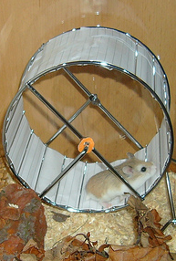
Přehnané zobecňování
nach Hautzinger
Jediná negativní událost je vnímána jako součást série neúspěchů a smůly (např. „Tohle se mi stává pořád“, „Já prostě nikdy nemám štěstí”)
Uvědomujete si to?
(“Hannelore skutečně pilně cvičí” von necrocake)
Deprese a myšlení 9.11

Slide 12
Přehnané zobecňování
Jaké by bylo realističtější a prospěšnější hodnocení?
Událost | Přehnané zobecnění Pozitivní/ konstruktivní hodnocení
Během rozhovoru si nemůžete vzpomenout na nějaké slovo. | „Nikdy se nedokážu správně vyjádřit!” „Jsem tak hloupý!“ „Taková věc se může člověku v zápalu diskuse stát. Jiným lidem se to taky stává.“
Zapomněl jste, že vaše sestra má narozeniny. | „Tohle se mi stává pořád. Jsem příšerný bratr!” „Je to nepříjemné, ale takové chyby se někdy stávají. Až doteď jsem si na její narozeniny vždycky vzpomněl.
Váš přítel vám něco vytknul. | „Už mě nemá rád!” „Má dneska špatný den a vylil si svou zlost na mně.“ „Možná má pravdu a já se mohu na základě jeho kritiky v něčem poučit?“
Deprese a myšlení 9.12

Slide 13

Přehnané zobecňování
Jaké by bylo realističtější a prospěšnější hodnocení?
Událost | Přehnané zobecnění Pozitivní/ konstruktivní hodnocení
Během rozhovoru si nemůžete vzpomenout na nějaké slovo. | „Nikdy se nedokážu správně vyjádřit!” „Jsem tak hloupý!“ „Taková věc se může člověku v zápalu diskuse stát. Jiným lidem se to taky stává.“
Zapomněl jste, že vaše sestra má narozeniny. | „Tohle se mi stává pořád. Jsem příšerný bratr!” „Je to nepříjemné, ale takové chyby se někdy stávají. Až doteď jsem si na její narozeniny vždycky vzpomněl.
Váš přítel vám něco vytknul. | „Už mě nemá rád!” „Má dneska špatný den a vylil si svou zlost na mně.“ „Možná má pravdu a já se mohu na základě jeho kritiky v něčem poučit?“
Připusťte, že chyby jsou běžné! Každý někdy udělá nějakou chybu. To, že se zakoktáte, neznamená, že nedokážete říci to, co chcete. I když občas uděláte chybu, neznamená to, že jste neschopní a k ničemu.
→ Pracovní list 9.1a
Deprese a myšlení 9.13

Slide 14
Jak vytvořit prospěšné hodnocení?
  Používejte konkrétní výroky, které se týkají určité situace zde a nyní.
  Např. pokud jste zapomněli, že vaše sestra má narozeniny, místo, abyste si řekli…
  „Tohle se mi stává pořád. Jsem příšerný bratr”.
  „Letos jsem zapomněl na její narozeniny. Je to sice nepříjemné, ale stále ji mohu popřát všechno nejlepší k jejím opožděným narozeninám!”
Deprese a myšlení 9.14

Slide 15
Jak vytvořit prospěšné hodnocení?
  Jakou radu byste dal svému dobrému příteli, kdyby se mu stalo to stejné nebo něco podobného jako vám?
Příklad: Opozdil jste se na schůzku, protože jste si zapsal špatný čas. Představte si, jak byste se za to mohli kritizovat.
Pak si představte, jakou radu byste mohli dát svému dobrému příteli, kterém u se stalo to samé. Asi byste mu řekli, že se zase nic tak hrozného nestalo a vysvětlili byste mu, že takovou chybu může udělat každý a není to nic neomluvitelného.
Osobní příklady?
Deprese a myšlení 9.15

Slide 16
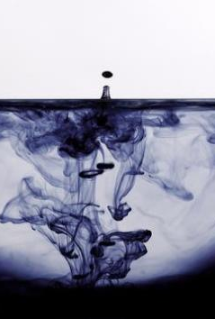
Výběrové vnímání („vada na kráse”)
Vyčlenění jednoho negativního rysu z celkového obrazu situace.
Jako když jediná kapka inkoustu změní barvu celé sklenice čisté vody, všechno vám najednou připadá temné.
Uvědomujete si to?
(“inkoust” od go_nils)
Deprese a myšlení 9.16

Slide 17
Výběrové vnímání (vada na kráse)
Jaké by bylo realističtější a prospěšnější hodnocení?
Událost | Výběrové hodnocení | Přiměřené hodnocení
Na zpátečním letu z dovolené se vám ztratil kufr a dostali jste jej až o dva dny později. | „Celá dovolená nestála za nic!” | ??? „Byl zamyšlený nebo spěchal a proto si mě nevšiml. Také mám dnes brýle, takže vypadám trochu jinak než obvykle.”
Když jste přednášel na konferenci svůj příspěvek, jeden člověk v publiku si hrál se svým mobilním telefonem. | „Nikdo mě neposlouchá – to co říkám, je úplně nezajímavé.“ | ??? „O nic nejde, je to jen víno. To se přece může stát každému. Stejně to byl příjemný večer.”
Deprese a myšlení 9.17

Slide 18
Výběrové vnímání (vada na kráse)
Jaké by bylo realističtější a prospěšnější hodnocení?
Událost | Výběrové hodnocení | Přiměřené hodnocení
Na zpátečním letu z dovolené se vám ztratil kufr a dostali jste jej až o dva dny později. | „Celá dovolená nestála za nic!” | „Byla to sice otrava, ale předtím jsem měli dva krásné týdny plné slunce. A nakonec se ten kufr našel!”
Když jste přednášel na konferenci svůj příspěvek, jeden člověk v publiku si hrál se svým mobilním telefonem. | „Nikdo mě neposlouchá – to co říkám, je úplně nezajímavé.“ | „Na chvíli mě ten člověk rozhodil. Ale ostatní poslouchali a zajímalo je, co říkám. Můžu být se svým příspěvkem spokojený a příště budu přednášet zase.”
Nenechte jednu vadu, aby vám zakryla všechno ostatní! Nepřeceňujte význam nepříjemných události – místo toho se vnímat všechno v okruhu 360 stupňů!
→ Pracovní list 9.1a
Deprese a myšlení 9.18

Slide 19

Místo toho:
Nezobecňujte jednu nedokonalost na všechno ostatní!
Většina lidských vlastností je komplexní!
Existují různé názory:
Například, co je to inteligence? Dobré známky ve škole, vysokoškolský titul, dobré společenské vztahy, bohatství, spokojenost???
Stejně jako mozaika nahoře, i my lidé se skládáme z mnoha stránek, které jsou jak dobré, tak špatné!
(„Kaleidoscopická mozaika” od Lady - bug)
Deprese a myšlení 9.19

Slide 20
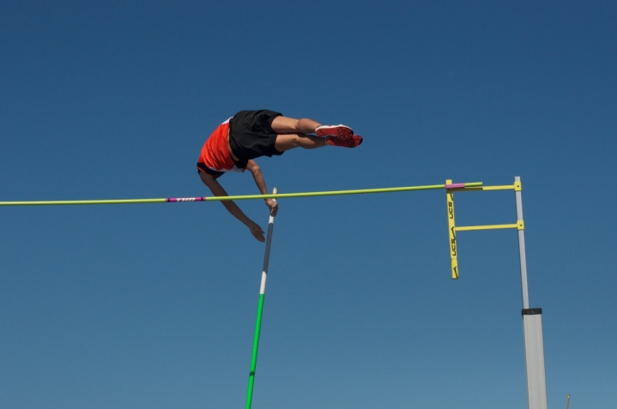
„Bychy“ a „musy“
„Bychy“ a „Musy“ jsou výroky, vyjadřující extrémní nároky a absolutní požadavky na sebe sama nebo na druhé. Jsou to rigidní pravidla a normy, které nestrpí žádnou odchylku!
Typicky mají podobu myšlenek jako „Měl bych…”, „Musím..”, „Nesmím…”
Znáte takové myšlenky u sebe samotných?
Jaké extrémní nároky na sebe samotné máte?
(“Bez názvu” od Jacey O Samsel)
Deprese a myšlení 9.20

Slide 21
„Bychy“ a „musy“
Jak by vypadal vlídnější přístup?
„Bych“ výrok | Vlídnější přístup
„Vždycky bych měl mít v bytě čisto a dokonale uklizeno.” | ???
„Vždycky bych měl vypadat chytrý a zábavný.” | ???
Deprese a myšlení 9.21

Slide 22
„Bychy“ a „musy“
Jak by vypadal vlídnější přístup?
„Bych“ výrok | Vlídnější přístup
„Vždycky bych měl mít v bytě čisto a dokonale uklizeno.” | „Nikdo nemůže mít v byte stále čisto a uklizeno. Kromě toho příliš pečlivě uklizené byty vypadají chladně a neútulně.“
„Vždycky bych měl vypadat chytrý a zábavný.” | „Každý dělá chyby, to je přece lidské. A jsou to právě naše nedostatky a nedokonalosti, které na nás druzí mají rádi.“
Deprese a myšlení 9.22

Slide 23
Další příklady výroků s bychy a musy
      „Vždycky musím vypadat upravená.”
      „Vždycky se musím ovládat a nikdy bych neměla dát před druhými najevo, že se necítím dobře.”
      „Všechny své úkoly musím vždycky zvládnout dokonale.”
Deprese a myšlení 9.23

Slide 24
Katastrofické myšlení
Jaké by bylo realističtější a prospěšnější hodnocení?
16
Událost | Depresivní hodnocení Pozitivní/konstruktivní hodnocení
Váš přítel si nevšiml, že máte nový účes. | „Mému příteli už nepřipadám přitažlivá a brzy se se mnou rozejde.” „Může být jen zamyšlený. Ani v minulosti si takových změn na mně často nevšiml, ale neznamená to, že se se mnou chce rozejít.”
Váš nový vůz vydává během jízdy divný zvuk. | „Motor je pokažený a oprava mě bude stát všechny moje peníze.” „Jen klid. Zjistím, jestli se ten zvuk bude opakovat a případně zastavím a zavolám do servisu. Vůz je ještě v záruce, takže případnou opravu nebudu platit já.”
Deprese a myšlení 9.24

Slide 25
16
„Bychy“ a „musy“
Jak by vypadal vlídnější přístup?
Událost | Depresivní hodnocení Pozitivní/konstruktivní hodnocení
Váš přítel si nevšiml, že máte nový účes. | „Mému příteli už nepřipadám přitažlivá a brzy se se mnou rozejde.” „Může být jen zamyšlený. Ani v minulosti si takových změn na mně často nevšiml, ale neznamená to, že se se mnou chce rozejít.”
Váš nový vůz vydává během jízdy divný zvuk. | „Motor je pokažený a oprava mě bude stát všechny moje peníze.” „Jen klid. Zjistím, jestli se ten zvuk bude opakovat a případně zastavím a zavolám do servisu. Vůz je ještě v záruce, takže případnou opravu nebudu platit já.”
→ Pracovní list 9.1b
Deprese a myšlení 9.25

Slide 26
Odmítání pozitivních zpětných vazeb, ale nekritické přijímání negativních! Jaké by bylo realističtější a prospěšnější hodnocení?
15
Pro lidi v depresi je typické, že popírají a odmítají pochvalu od druhých, a zároveň zcela nekriticky přijímají jakou negativní poznámku vůči sobě.
Událost | Depresivní hodnocení Pozitivní/ konstruktivní hodnocení
Někdo vám řekl, že vypadáte dobře! | „Ten člověk není upřímný a jen se mi snaží zalichotit”; „Kromě toho byla už tma.” „Jak jsem ráda, že se ostatním líbím!” „To je ale pěkná pochvala!”
Někdo vám řekl, že vypadáte špatně! | „Jsem ošklivá…” „Vypadám unaveně, protože jsem špatně spala.” „Možná má o mě jenom starost, neměla bych té poznámce přikládat přílišný význam.”
→ Pracovní list 9.1b
Deprese a myšlení 9.26

Slide 27
Odmítání pozitivních zpětných vazeb, ale nekritické přijímání negativních! Jaké by bylo realističtější a prospěšnější hodnocení?
15
Pro lidi v depresi je typické, že popírají a odmítají pochvalu od druhých, a zároveň zcela nekriticky přijímají jakou negativní poznámku vůči sobě.
Událost | Depresivní hodnocení Pozitivní/ konstruktivní hodnocení
Někdo vám řekl, že vypadáte dobře! | „Ten člověk není upřímný a jen se mi snaží zalichotit”; „Kromě toho byla už tma.” „Jak jsem ráda, že se ostatním líbím!” „To je ale pěkná pochvala!”
Někdo vám řekl, že vypadáte špatně! | „Jsem ošklivá…” „Vypadám unaveně, protože jsem špatně spala.” „Možná má o mě jenom starost, neměla bych té poznámce přikládat přílišný význam.”
→ Pracovní list 9.1b
Deprese a myšlení 9.27

Slide 28
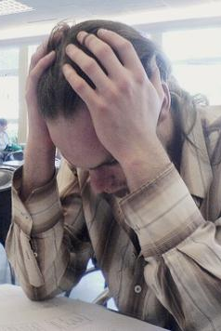
Jak mohu zlepšit svou reakci na kritickou poznámku?
Promyslete si, zda byla kritika oprávněná a snažte se vzít v úvahu více úhlů pohledu.
Nezačněte nadměrně zobecňovat:
„Týkalo se se mého určitého chování – ne mě samotného jako osoby!”
Zvládněte kritiku pozitivně:
„Jak se z toho mohu poučit?”
(“Nathan Setting The Tone For The Exam” by rileyroxx)
Deprese a myšlení 9.28

Slide 29
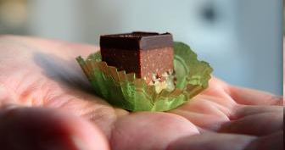
Jak se můžete zlepšit v přijímání pochval?
Pamatujte si, že lidé vás chtějí potěšit a zpříjemnit vám den, když vás chválí a oceňují – je to, jako by vám dávali dárek!
Pokud reagujete tak, že pochvalu zpochybníte („Ale to přece není pravda“)Oh, that’s not true!”), je to, jako byste dárek odmítli.
A proto: Buďte šťastní a s úsměvem poděkujte!
(“Artomatic 2009 Ramune's Candy” by Mr. T in DC)
Deprese a myšlení 9.29

Slide 30
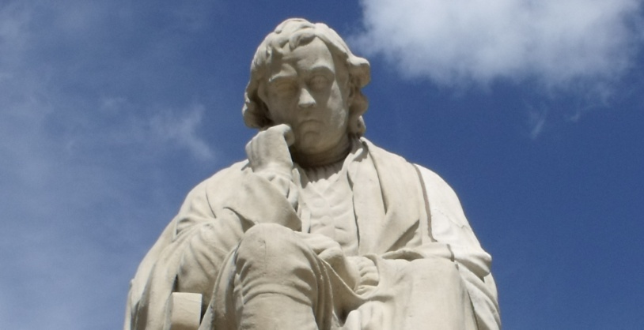
Přemítání: Chození kolem dokola místo vpřed
Mnozí lidé s psychickými problémy popisují, že neustále o něčem „přemítají“ a nad něčím „dumají“.
Také jste to zažili?
Čeho se vaše přemítání týká?
Deprese a myšlení 9.30
(“statue of DR Samuel Johnson in Lichfield Market Square” von Elliott Brown)

Slide 31
Důsledky přemítání
Přemítání je problematické z několika důvodů:
Myšlenky se točí kolem dokola: Problémy jsou stále přítomné, aniž by byly řešeny.
Podrývá sebevědomí, protože užitečné a prospěšné myšlenky jsou zamítány.
Na rozdíl o smysluplného promýšlení problému je pro přemítání typické, že se při něm neustále vracejí beznadějné a chmurné myšlenky a sebeobviňování, které člověku zaplavují mysl.
Deprese a myšlení 9.31
(“statue of DR Samuel Johnson in Lichfield Market Square” von Elliott Brown)

Slide 32
Neustále se vám vracejí negativní myšlenky (např. sebevýčitky jako „jsem nula“, „jsem k ničemu”, „jsem tak hloupý”).
Znáte to také?
Co děláte, když vás začnou napadat takové myšlenky?
Uděláme malý pokus:
V následující minutě nesmíte v žádném případě ani na chvíli pomyslet na číslo „osm“!
Povedlo se vám to?
Přemítání a sebevýčitky – co se s tím dá dělat?
Pokus
Deprese a myšlení 9.32

Slide 33



Není možné úmyslně potlačit (nepříjemné) myšlenky.
Naopak: Když se úmyslně snažíte na něco nemyslet, tak to vede k tomu, že na to myslíte ještě více. Pravděpodobně vás napadly různé myšlenky s číslem 8 nebo s něčím, co s ním má něco společného (např. číslo ulice, jiná čísla a pod.).
Tento efekt se ještě zesiluje, když se člověk snaží úmyslně zahnat určité nepříjemné myšlenky („Jsem nula” a pod.). Tyto myšlenky pak mohou natolik zesílit, že můžeme začít mít dojem, že nám je vkládá do hlavy někdo jiný!
Potlačování negativních myšlenek
Fungovalo to? Ne!
→ Pracovní list 9.1b
(f.l.t.r. „8” od eriwst; „Černá osma” od _dominic; „Osm” od Sarah)
Deprese a myšlení 9.33
Notes:
33

Slide 34
Přemítání a sebevýčitky – co se s tím dá dělat?
Prvním a nejdůležitějším krokem je uvědomit si, že přemítání představuje problém, nikoli užitečný způsob přemýšlení. Je prokázáno, že přemítání více problémů způsobuje,místo aby je řešilo.
Myšlenky během přemítání, jsou jenom a pouze myšlenky! Nejsou skutečnost!
Snažte se tyto myšlenky vnímat, aniž byste je hodnotili a odmítali.
Může vám přitom pomoci následující obraz.
Deprese a myšlení 9.34

Slide 35
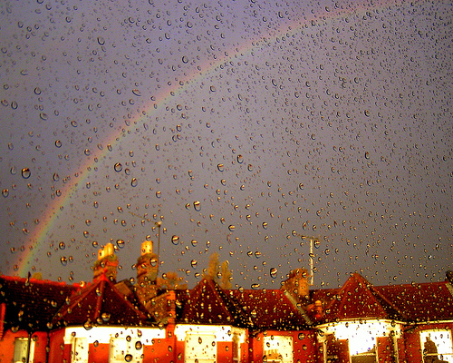
Cvičení proti přemítání 1
Hledání vnitřního odstupu…
Pozorujte své vnitřní děje, aniž byste se snažili je nějak měnit nebo se podle nich hodnotit („Jsem blbec! Už zase zbytečně přemítám!“, „Pro všechno na světě, proč zrovna já mám takovou poruchu?“)
Pozorujte své myšlenky oblaka plynoucí po obloze. Nesnažte se je zahnat, protože to jejich výskyt ještě zvýší.
Myšlenky nepřetrvávají proto, že by byly pravdivé, ale protože se je snažíte potlačit a protože se jich bojíte.
(„Bouřlivá neděle” od judepics)
Deprese a myšlení 9.35

Slide 36
Cvičení proti přemítání 2:
Odvedení pozornosti k tělesné činnosti
Tělesné cvičení
Postavte se
Položte levou ruku na své pravé rameno.
Položte pravou ruku na své levé rameno.
Zvedněte jednu nohu.
Dělejte nohou kroužky…
Cvičení na zaměření pozornosti jako vám může pomoci vymanit se z nekonečné smyčky přemítání.
Deprese a myšlení 9.36

Slide 37
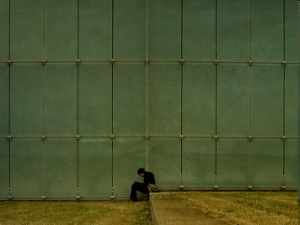
Stažení se do samoty. Jak se to stalo?
Během depresivní fáze…
… může být kontakt s druhými lidmi vyčerpávající.
… člověk se často cítí druhými nepochopen („Ti jsou na tom dobře, jejich starosti bych chtěl mít”).
… zájem něco dělat je velmi malý.
… zájem o druhé lidi (a o jejich problémy) je obvykle také velmi malý.
(“Life III Study - A5” by h.koppdelaney)
Deprese a myšlení 9.37

Slide 38
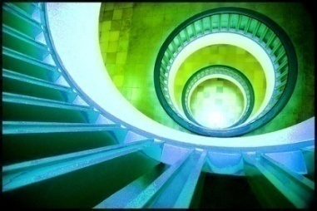
Bludný kruh zájmu a nálady
„Cítím se mizerně.
Nemůžu se přimět, abych se dnes do něčeho pustil.”
Zájem
„Stahuji se stále více do samoty.”
Stažení
pasivita
Nálada
„Nálada se mi stále zhoršuje.”
(„Kruhy (modrozelený sen)” od POSITiv)
Deprese a myšlení 9.38

Slide 39
Bludný kruh zájmu a nálady
Snažte se vymanit se z tohoto bludného kruhu!
To se snadněji řekne než udělá! ALE: Snažte se překonat svou nechuť po malých krůčcích.
Krok za krokem: Po malých krůčcích (např. zavolat přítelkyni) mohou následovat větší (např. navštívit přítelkyni). Nepředřete se!
Plňte své běžné denní povinnosti, ale věnujte se i činnostem, které vás těší.
Uvidíte sami: Více aktivity vede k lepší náladě a naopak!
→ Pracovní list
9.2 & 9.3
(„Kruhy (modrozelený sen)” od POSITiv)
Deprese a myšlení 9.39

Slide 40

Tipy, jak si zlepšit náladu a zvýšit sebevědomí
Každý večer si napište několik pozitivních věcí (2-3), které se vám ten den staly. Pak si tyto události v duchu znovu projděte.
Když vás někdo pochválí, přijměte to a zapište si to, abyste se k tomu mohli vrátit, když budete mít v životě těžké chvíle!
Vzpomeňte si na situace, kdy jste se cítili opravdu dobře. Snažte se vybavit si je v duchu co nejživěji, všemi svými smysly (co jste viděli, slyšeli, čichali, dotýkali se...), třeba i s pomocí fotoalba.
Dělejte věci, které vám přinášejí potěšení – nejlépe s jinými lidmi (např. jít do kina, do kavárny).
Aspoň 20 minut denně věnujte tělesnému cvičení – ale ne tak, abyste se vyčerpali – spíše vytrvalostní trénink, například delší vycházka nebo klus.
Poslouchejte svou oblíbenou hudbu.
(„Smiley detail” by renaissancechambara)
Deprese a myšlení 9.40

Slide 41
Jak to uplatnit v běžném životě
Zapamatujte si:
Deprese není neodvratný osud.
Dávejte si pozor na typické depresivní zkreslené uvažování, které jsme právě probrali, a snažte se jej napravit.
Přemítání a snaha potlačit negativní myšlenky nepomáhá vyřešit problémy. Naopak, ještě to zvyšuje množství negativních myšlenek a zhoršuje náladu.
Společenské aktivity zlepšují náladu. Ve fázi deprese je obzvlášť důležité udržovat kontakty s lidmi, ke kterým máte blízko a stále se věnovat nějakým činnostem – i když je to obtížné (malé krůčky).
Používejte pravidelně aspoň některé z dříve uvedených tipů na zlepšení depresivní nálady a upevnění svého sebevědomí.
V případě, že trpíte závažnými příznaky deprese, vyhledejte pomoc psychologa nebo psychiatra!
Deprese a myšlení 9.41

Slide 42

A jak to souvisí s psychózou?
Mnozí [ale ne všichni!] lidé s duševní nemocí sami sebe shazují, jsou pro typické depresivní způsoby uvažování, nadměrně přemítají a stahují se do samoty. Tento způsob myšlení a chování často prohlubuje emoční problémy, protože např. nedostatek kontaktů s druhými lidmi může vést tomu, že snadněji uvěří svým mylným přesvědčením.
Pomocí metod, které jsme právě probrali, se snažte vybudovat si zdravé a trvalé sebevědomí.
Které části terapeutické lekce „Deprese a myšlení“ mi připadaly zvláště užitečné a praktické?
Kdy a v jaké konkrétní situaci bych mohl/a v blízké budoucnosti využít to, co jsem se naučil/a?
V čem by mi to mohlo pomoci (např. cítit se v menším napětí)?
→ Pracovní list 9.4
Deprese a myšlení 9.42

Slide 43
A jak to souvisí s psychózou?
Například: Max se cítil velmi depresivní od té doby, co pohádal se svým otcem, když si během hádky oba řekli velmi nepěkné věci.
Hodnocení: Max si vyčítá, že svého otce urazil, ale na druhé straně je příliš hrdý na to, aby se mu šel omluvit. Považuje se za špatného syna a dokonce se obává, že by jej otec mohl vydědit a celá rodina by jej mohla zavrhnout. Velmi často nad tím přemítá a vůbec nemá chuť se stýkat s jinými lidmi, protože se bojí, že by jej také zavrhli.
ALE!: Otec se po hádce také cítil špatně a nakonec Maxovi zavolal. Byl překvapen, jak moc si Max jejich hádku bere k srdci. Maxovi se ulevilo a v budoucnu už se nechce tak stahovat do samoty.
Deprese a myšlení 9.43

